Slide 2
শিক্ষার্থী বন্ধুরা তোমরা কেমন আছো?
আজকের
সবাইকে
মাল্টিমিডিয়া
ক্লাসে
স্বা
গ
ত
ম

Slide 3
শিক্ষক পরিচিতি
হারুন অর রশিদ
সহকারি শিক্ষক
কংশেরকুল উচ্চ বিদ্যালয়
ভালুকা,ময়মনসিংহ
মোবাইলঃ০১৭১১৫১২১৯৬
E-mail:harunbirunia@gmail.com
বিষয়ঃ তথ্য ও যোগাযোগ প্রযুক্তি
শ্রেণিঃ অষ্টম
অধ্যায়ঃ পঞ্চম
পাঠ ৪৭ থেকে ৬৯, ই-মেইল।

Slide 4
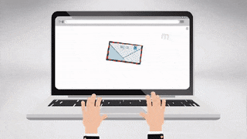
নিচের ছবি দুটিতে কি দেখতে পাচ্ছ চিন্তা করে বল?
ই-মেইল পাঠানো হচ্ছে।
ই-মেইল গ্রহন করছে।

Slide 5
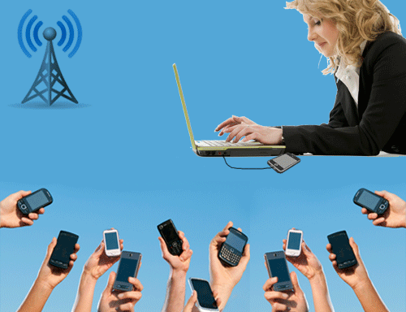
নিচের ছবিতে কি দেখতে পাচ্ছ চিন্তা করে বল?
এক সাথে অনেকের কাছে ই-মেইল পাঠানো হচ্ছে।

Slide 6
আজকের পাঠঃ ই-মেইল।

Slide 7
শিখনফল
এই পাঠ শেষে শিক্ষার্থীরা….
ই-মেইল একাউন্ট খুলতে পারবে।
ই-মেইল পাঠাতে পারবে।
ই-মেইলে ফাইল সংযুক্ত করতে পারবে।

Slide 8
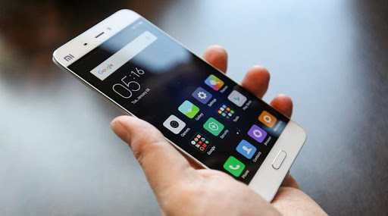
ই-মেইল পাঠাতে যে সকল যন্ত্রের প্রয়োজন?
কম্পিউটার,স্মার্ট ফোন অথবা আইসিটি যন্ত্র।

Slide 9
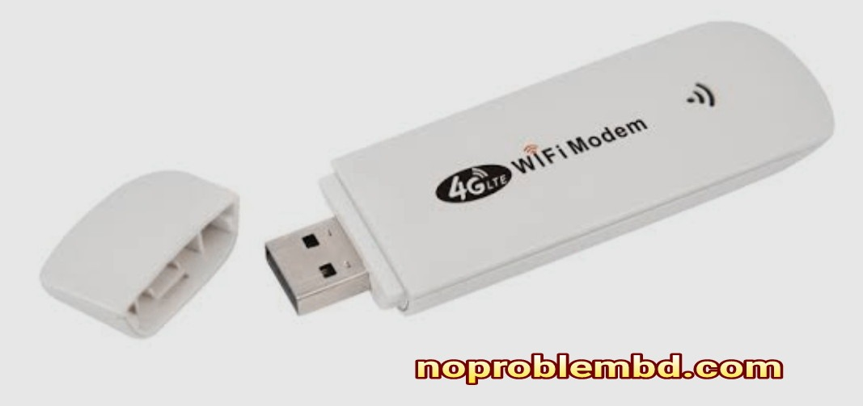
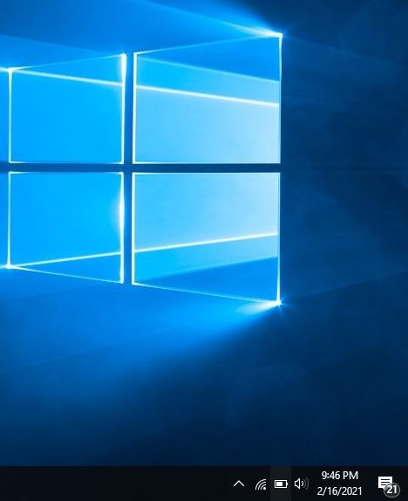
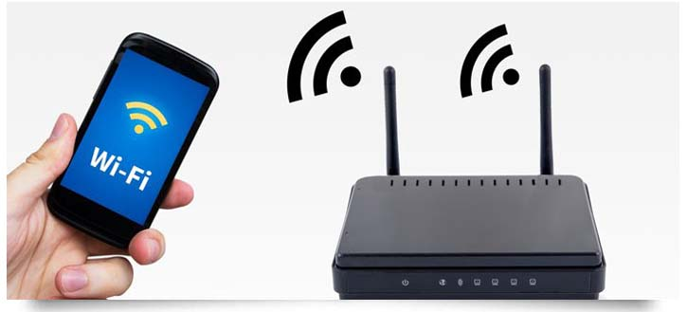
ই-মেইল পাঠাতে যা যা প্রয়োজন?
harunbirunia@yahoo.com।
ই-মেইল ঠিকানা।
যে কোন মাধ্যমে ইন্টারনেট সংযোগের ব্যবস্থা করতে হবে।

Slide 10
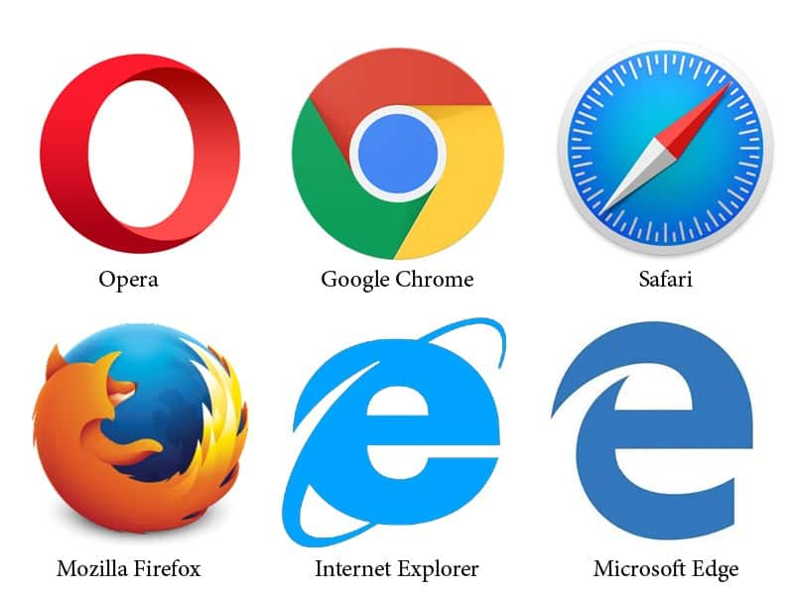
নতুন একটি ই-মেইল ঠিকানা খুলার জন্য যা যা প্রয়োজন।
ইন্টারনেট সংযোগ দেওয়ার পর যে কোন একটি ওয়েব ব্রাউজারে প্রবেশ করতে হবে।

Slide 11
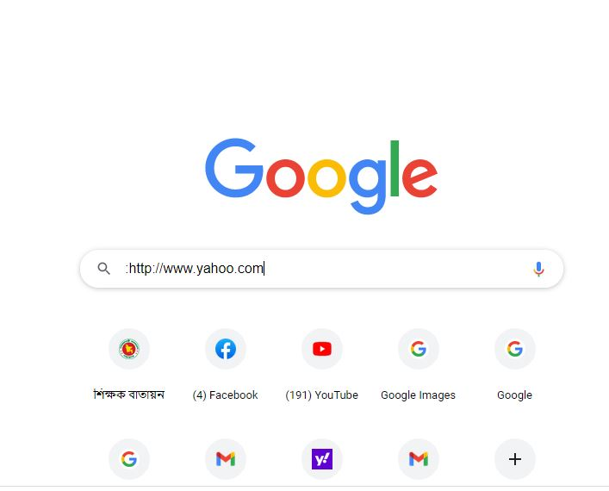
জনপ্রিয় সাইট ইয়াহুতে ই-মেইল খোলার জন্য যা যা করতে হবে।
০১। ইয়াহুর ওয়েব ঠিকানায় যাও: http//www.yahoo.com

Slide 12
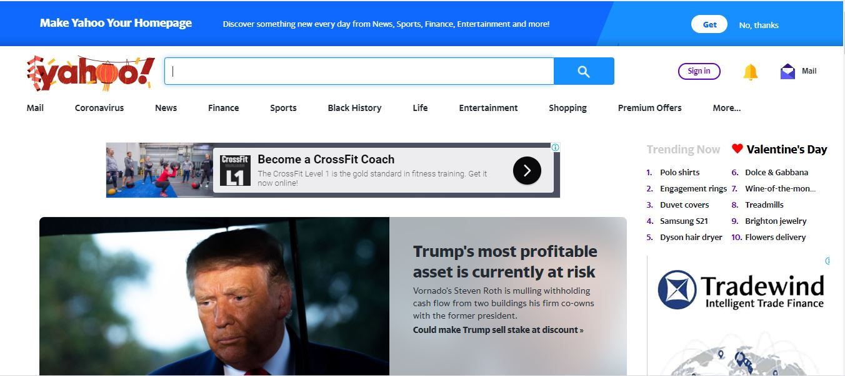
জনপ্রিয় সাইট ইয়াহুতে ই-মেইল খোলার জন্য যা যা করতে হবে।
২। “Mail” লেখার উপর ক্লিক কর।

Slide 13
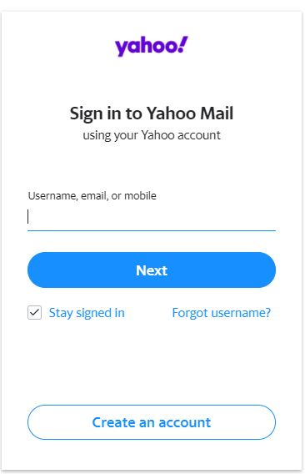
জনপ্রিয় সাইট ইয়াহুতে ই-মেইল খোলার জন্য যা যা করতে হবে।
০3। নিচের দিকে যেখানে “Creat Account”লেখা সেখানে ক্লিক কর।

Slide 14
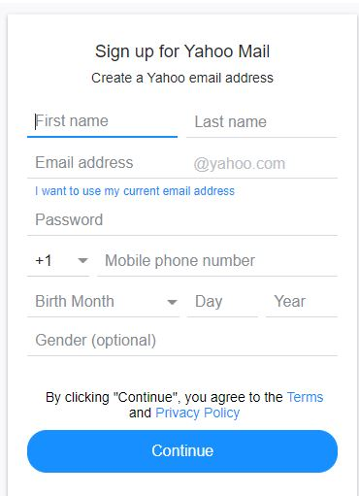
জনপ্রিয় সাইট ইয়াহুতে ই-মেইল খোলার জন্য যা যা করতে হবে।
“create Account”-এ ক্লিক করলে ফরমটি আসবে

Slide 15
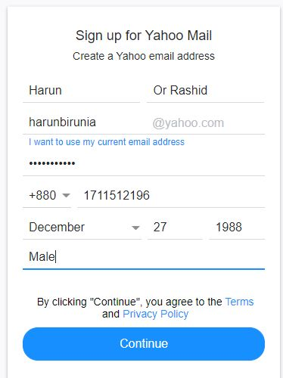
জনপ্রিয় সাইট ইয়াহুতে ই-মেইল খোলার জন্য যা যা করতে হবে।
০৪। ফরমটি পূরণ কর। এটির সকল তথ্য ইংরেজিতে দিতে হবে।
এখন Compose লেখা জায়গায় মাউস ক্লিক করে একটু অপেক্ষা কর।

Slide 16
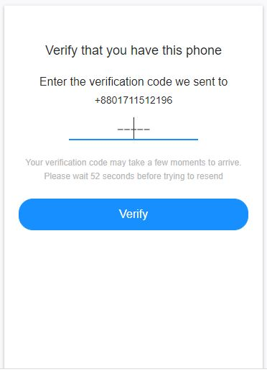
জনপ্রিয় সাইট ইয়াহুতে ই-মেইল খোলার জন্য যা যা করতে হবে।
তোমার মোবাইলে যে verify কোড যাবে তা এই ঘরে বসাতে হবে।

Slide 17
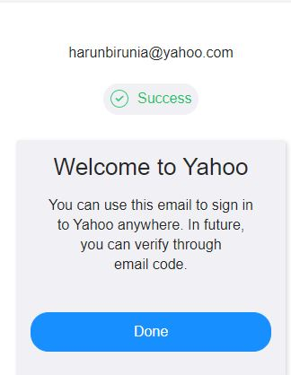
জনপ্রিয় সাইট ইয়াহুতে ই-মেইল খোলার জন্য যা যা করতে হবে।
Success লেখা আসলে বুঝতে হবে তোমার একাউন্ট সম্পন্ন হয়ে গেছে অতপর নিচে Done এর উপর ক্লিক করতে হবে।

Slide 18
একক কাজ-
সময়-5মিনিট
তোমার ইয়াহু ই-মেইল ঠিকানা ব্যবহার করে মেইলে প্রবেশ কর?

Slide 19
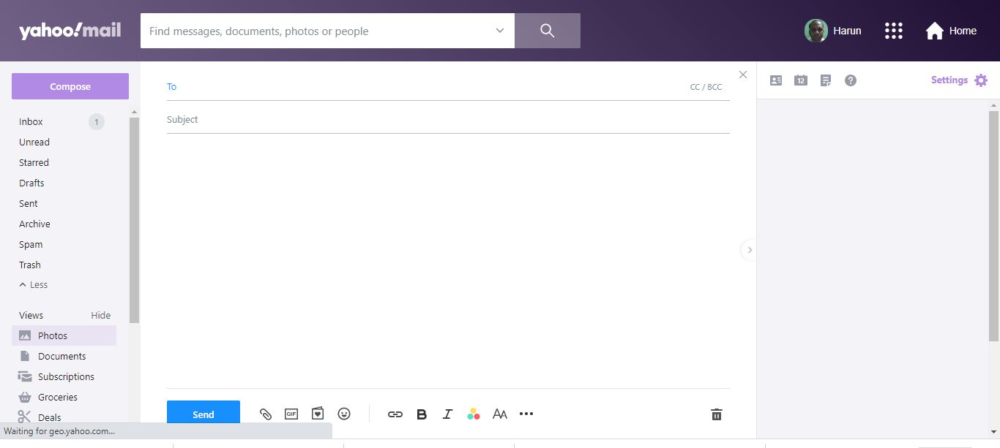
ই-মেইল পাঠানোর জন্য যা যা করতে হবে।
Compose লেখার উপর ক্লিক কর।
এখন To -এর পাশে ই-মেইল ঠিকানা ও Subject -এ কিছু লিখ। নিচের সাদা জায়গায় চিঠিটি লিখ।
লেখা শেষ হলে Send -এ ক্লিক কর।

Slide 20
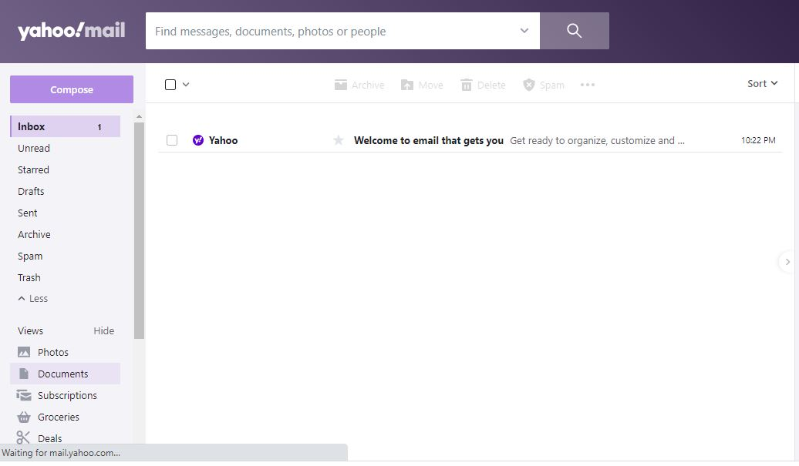
জোড়ায় কাজ-
সময়-৮ মিনিট
তোমার যে কোন প্রিয় জনের নিকট একটি ই-মেইল পাঠাও।

Slide 21
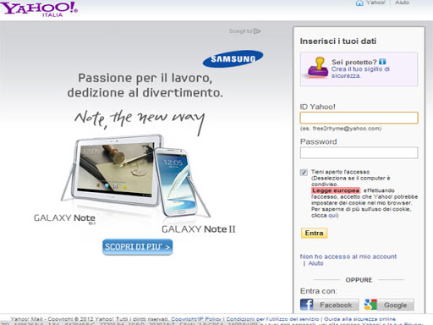
আগত ই-মেইল দেখার পদ্ধতি।
Sign in
তোমার ID Yahoo এবং password ব্যবহার করে Sign In কর।

Slide 22
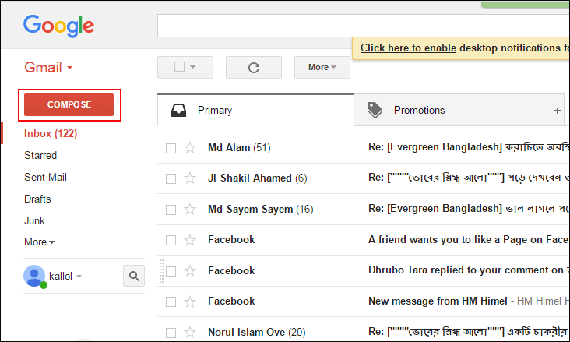
Inbox-এ ক্লিক করে আগত মেইল গুলো দেখ।

Slide 23
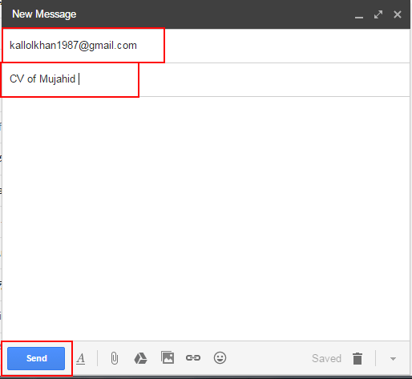
ই-মেইলে ফাইল পাঠানোর প্রক্রিয়া।
ফাইল পাঠাতে Attach a File-ক্লিক কর।

Slide 24
দলগত কাজ-
সময়-১০ মিনিট
দলনেতার নাম ও ঠিকানা ব্যবহার করে একদল অপর দলের কাছে ই-মেইল পাঠাও?

Slide 25
মূল্যায়ন
০১। ই-মেইল কথাটির মানে কি?
০২। ই-মেইলে ফাইল সংযোগ করতে কোথায় ক্লিক করতে হয়?
০৩। আগত মেইল কোথায় ক্লিক করে দেখা যায়?
উত্তরঃ ০১। ইলেক্ট্রনিক মেইল বা ইলেক্ট্রনিক চিঠি
০২। Attach a File
৩। Inbox

Slide 26
বাড়ির কাজ
নতুন ই-মেইল ঠিকানা খুলার ধাপগুলো বাড়ি থেকে লিখে নিয়ে আসবে।

Slide 27
ধন্যবাদ
ধন্যবাদ
ধন্যবাদ
ধন্যবাদ
ধন্যবাদ

